Slide 1

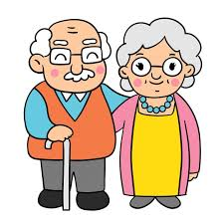
Asignatura: Trabajo Social y situaciones de vulnerabilidad. Adultos Mayores y discapacidad.
Tema: El problema del envejecimiento. Actualidad de los estudios acerca de esta problemática. Las personas adultas mayores como sujetos bio/psico/social.
Profesora: Aloima Peña Cabrera
Curso: 2025-2026

Slide 2
Situación del Envejecimiento en el Mundo (2026)
Tendencia global:
La población mundial supera los 8 300 millones en 2026 y continúa creciendo, aunque a un ritmo más moderado que en décadas anteriores. Se prevé que alcance un máximo de unos 10 300 millones hacia 2085.
Proporción de adultos mayores:
Entre 2015 y 2050, el porcentaje de personas mayores de 60 años casi se duplicará, pasando del 12% al 22%

Slide 3

Cuba
Es el país más envejecido de América Latina: Más del 25% de la población cubana tiene 60 años o más, lo que convierte a Cuba en el país más envejecido de la región.
Consecuencias sociales y económicas
Reducción de la población en edad laboral.
Mayor presión sobre los sistemas de salud y seguridad social.
Vulnerabilidad de los adultos mayores en un contexto de crisis económica y carencias materiales.

Slide 4
Comparación
Aspecto | Mundo | Cuba
Proporción de mayores de 60 | 12% en 2015 → 22% en 2050 | Más del 25% ya en 2025
Tendencia demográfica | Crecimiento poblacional moderado | Decrecimiento poblacional
Factores clave | Mayor esperanza de vida, transición demográfica | Baja natalidad, emigración juvenil, envejecimiento acelerado
Retos | Sistemas de salud y pensiones sostenibles | Atención integral a mayores, crisis económica, pérdida de fuerza laboral

Slide 5
Este panorama muestra que Cuba enfrenta el envejecimiento con mayor intensidad y urgencia que la media mundial, lo que convierte a los adultos mayores en un grupo especialmente vulnerable y prioritario para el Trabajo Social.

Slide 6
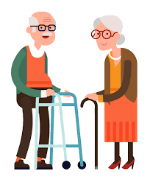
ENVEJECIMIENTO EN ARTEMISA
Artemisa se encuentra entre las provincias con menor proporción de adultos mayores en comparación con territorios como Villa Clara y La Habana, que lideran el envejecimiento. Aun así, la provincia refleja la tendencia nacional: crecimiento sostenido de la población mayor de 60 años y reducción de la población joven
Factores asociados
Migración juvenil hacia otras provincias o al exterior.
Baja natalidad y fecundidad limitada.
Circularidad migratoria: algunos jóvenes emigran y luego regresan, pero no compensan el saldo demográfico.

Slide 7
Comparación resumida
Aspecto | Cuba | Artemisa
% mayores de 60 | 25,7% (2024) | Menor que la media nacional
Tendencia | Envejecimiento acelerado | Envejecimiento moderado pero creciente
Factores | Baja natalidad, emigración juvenil | Baja natalidad, migración juvenil y retorno parcial
Retos | Presión sobre salud y pensiones | Preparación de servicios sociales y retención juvenil

Slide 8

PERSPECTIVA BIO-PSICO-SOCIAL DEL ENVEJECIMIENTO
PERSPECTIVA BIOLÓGICA
Cambios físicos: disminución de fuerza muscular, pérdida de densidad ósea, alteraciones sensoriales (vista, oído), y mayor vulnerabilidad a enfermedades crónicas.
Heterogeneidad: no todas las personas mayores envejecen igual; existen casos de envejecimiento exitoso con buena salud y autonomía.
Prevención y cuidado: la promoción de hábitos saludables (alimentación, ejercicio, chequeos médicos) puede retrasar el deterioro y mejorar la calidad de vida.

Slide 9
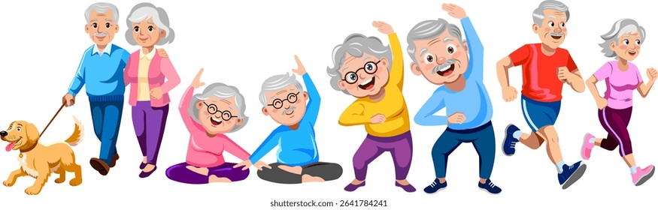
La perspectiva psicológica del envejecimiento se centra en los procesos internos de la persona mayor y en cómo afronta los cambios de esta etapa de la vida
PERSPECTIVA PSICO-SOCIAL DEL ENVEJECIMIENTO
PROCESOS COGNITIVOS
Memoria y atención: pueden mostrar cierto declive, especialmente en la memoria episódica y la velocidad de procesamiento, aunque la memoria semántica y las habilidades lingüísticas suelen mantenerse.
Plasticidad cerebral: la estimulación cognitiva, el aprendizaje continuo y la actividad intelectual ayudan a preservar funciones y retrasar el deterioro.
Heterogeneidad: no todas las personas envejecen igual; existen casos de envejecimiento exitoso con gran capacidad intelectual.

Slide 10
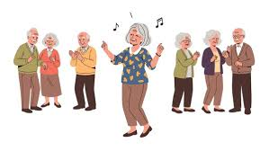
La perspectiva social del envejecimiento analiza cómo las condiciones sociales, culturales y comunitarias influyen en la vida de las personas mayores y cómo ellas mismas participan en la sociedad
PERSPECTIVA SOCIAL DEL ENVEJECIMIENTO
ROLES Y PARTICIPACIÓN SOCIAL
El envejecimiento implica cambios en los roles familiares y laborales: jubilación, nuevas responsabilidades en el hogar, cuidado de nietos.
A la vez, abre oportunidades para que los adultos mayores sean agentes activos en la comunidad, transmitiendo saberes y experiencias.
La inclusión social depende de políticas públicas y de la valoración cultural hacia la vejez.
REDES DE APOYO
La calidad de las relaciones familiares, vecinales y comunitarias es determinante para el bienestar.
Las redes de apoyo reducen la soledad y fortalecen la resiliencia frente a pérdidas o enfermedades.
• El trabajo social busca potenciar estas redes y crear espacios de encuentro intergeneracional.

